Slide 1


“Diseño del manual de procedimientos operativos de la bodega central de una distribuidora de productos farmacéuticos y de consumo masivo bajo los lineamientos de ISO 9000”
CARLOS FERNANDO ROJAS URIBE
Previo a la obtención del título de:
INGENIERO INDUSTRIAL
Guayaquil-Ecuador
2005

Slide 2
CONTENIDO
INTRODUCCION
  Objetivos
  Descripción de la empresa
  Descripción del Dpto
DIAGNOSTICO
  Clientes y Proveedores
  Productos y Servicios
  Personas y Cultura
  Instalaciones y Equipos
  Procesos y Tecnología
MARCO TEORICO
  Adm. Bodegas, Norma ISO 9000
DISEÑO DE LOS PROCEDIMIENTOS
  Cadena de valor
  Procedimientos
  Recursos necesarios
  Beneficios esperados
CONCLUSIONES Y RECOMENDACIONES

Slide 3
1. INTRODUCCION

Slide 4
INTRODUCCION
Objetivos
Descripción de la empresa
Descripción del Dpto.
Objetivos
Diseñar los procedimientos operativos de la bodega central, tomando en consideración los puntos aplicables de la norma ISO 9000.
Objetivos específicos
Crear procedimientos de trabajo sencillos de entender y que permitan mejorar las actividades de la bodega.
Proponer mejoras en las operaciones de la bodega y en la gestión comercial para disminuir costos y mejorar el servicio al cliente.

Slide 5
INTRODUCCION
Objetivos
Descripción de la empresa
Descripción del Dpto.
Descripción de la empresa
Corporación distribuidora de productos de consumo masivo, farmacéuticos y químicos
Consumo
Farmacéutica
Compras
Genéricos
Logística
Farmacia
Química
Contabilidad
Finanzas
Recursos Humanos
Sistemas
Contraloría

Slide 6


INTRODUCCION
Objetivos
Descripción de la empresa
Descripción del Dpto.
Descripción del Dpto.
La tesis se desarrollará dentro de la bodega central la cual desempeña las siguientes actividades:
Recepción
Almacenamiento
CONSUMO
Consolidación de pedidos
FARMACEUTICA
Control de inventarios
Emisión de facturas y Guías
GENERICOS
Despachos
Gestión de devoluciones

Slide 7
2. DIAGNOSTICO

Slide 8
DIAGNOSTICO
Clientes y Proveedores
Productos y Servicios
Personas y Cultura
Instalaciones y Equipos
Procesos y Tecnología
Clientes y Proveedores
Distribuidores
Supermercados
Cadenas farmacéuticas
Farmacias
Tiendas de barrio
Informales
Clientes
 | FARMAC. | CONSUMO | BODEGA
$ / Pedido | $ 1,201.68 | $ 505.97 | $ 918.48
Unidades / Pedido | 281 | 1,039 | 590
$ / unidad pedida | $ 4.27 | $ 0.49 | $ 1.56
SKU´s / pedido | 9 | 7 | 8
$ / SKU pedido | $ 127.27 | $ 73.44 | $ 109.30

Slide 9
DIAGNOSTICO
Clientes y Proveedores
Productos y Servicios
Personas y Cultura
Instalaciones y Equipos
Procesos y Tecnología
Clientes y Proveedores
Producto Terminado
  Laboratorios extranjeros (FARMACEUTICA y GENERICOS)
  Proveedores locales (CONSUMO)
    Recibe la bodega Norte y se hacen transferencias parciales
Transporte interno
  Dentro de Guayaquil
Transporte externo
  Por medio de líneas de transporte a provincias
Proveedores
TRANSPORTE INTERNO
TRANSPORTE EXTERNO
Costo promedio mensual
$662,07
Costo promedio mensual
$1.812,79
Unidades despachadas
269.487
Unidades despachadas
153.307
Costo unitario
$0,0025
Costo unitario
$0,0118
Representa el 0.9% del costo del producto pedido

Slide 10





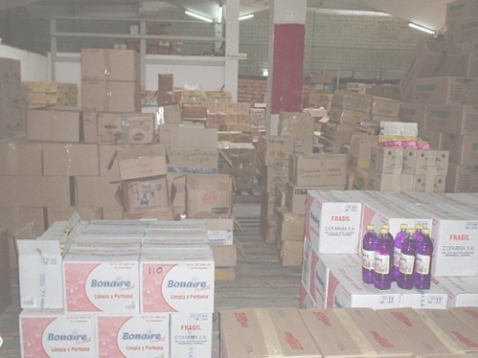
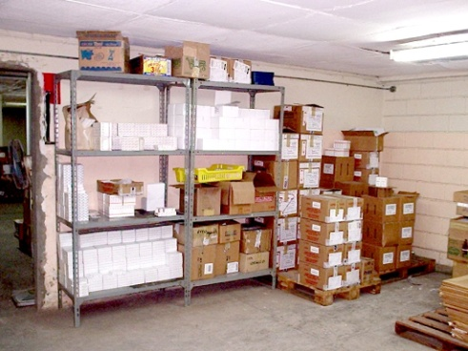
DIAGNOSTICO
Clientes y Proveedores
Productos y Servicios
Personas y Cultura
Instalaciones y Equipos
Procesos y Tecnología
Productos y Servicios
  CONSUMO
  FARMACEUTICA
SKU´s CONSUMO | 260
Líneas de productos | 18
Volumen unitario | 300 cm3
Embalaje promedio | 50 un x caja
Costo unitario | $0,28
Margen unitario | $0.13
SKU´s FARMACEUTICA | 161
Líneas de productos | 7
Volumen unitario | 42 cm3
Embalaje promedio | 300 un x caja
Costo unitario | $3,07
Margen unitario | $0.49
Productos

Slide 11
DIAGNOSTICO
Clientes y Proveedores
Productos y Servicios
Personas y Cultura
Instalaciones y Equipos
Procesos y Tecnología
Productos y Servicios
El lead time promedio es de 6.37 días
No se cumplen horarios de
despacho ni tiempo de entrega prometido.
 | FARMACÉUTICA | CONSUMO
Pedidos ($) | $ 377,327.40 | $ 109,073.32
Unidades pedidas | 88,380 | 223,894
Facturación ($) | $ 263,973.75 | $ 80,371.86
Unidades facturadas | 74,107 | 195,380
Devoluciones ($) | $ 10,454.49 | $ 14,418.98
Unidades devueltas | 2,419 | 30,605
⁽¹⁾ % cumplimiento | 84% | 87%
⁽²⁾ % devoluciones | 3% | 16%
Exactitud inventario | 46.4% | 23.71%
% Error inventario | 0.25% | 7.09%
Servicio

Slide 12
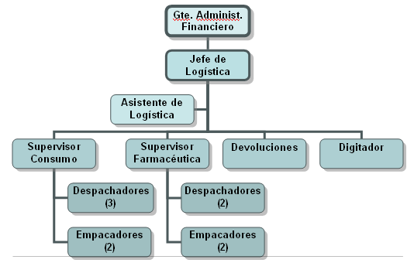
DIAGNOSTICO
Clientes y Proveedores
Productos y Servicios
Estructura Organizacional
Personas y Cultura
Instalaciones y Equipos
Procesos y Tecnología
Personas y Cultura
3 personas administrativas
13 personas operativas
Promedio de edad 28 años
Horario normal 8h00 a 17h00
Promedio de 9.5 hrs de trabajo entre semana
Promedio de 4 hrs los sábados
Personal tercerizado
Personal sin capacitación
Liderazgo autocrático del jefe de logística
No hay plan de acción definido

Slide 13
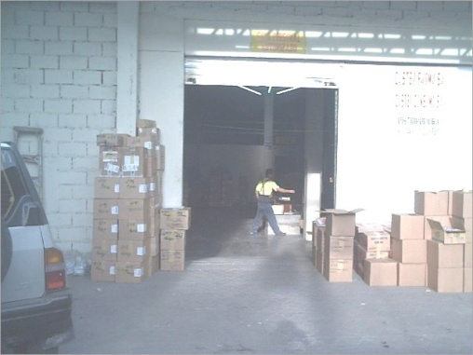
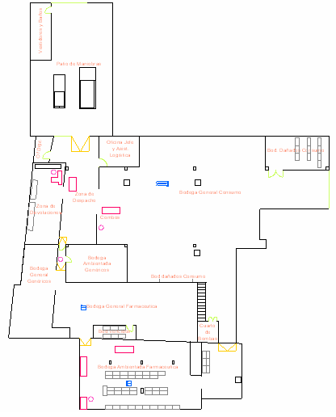
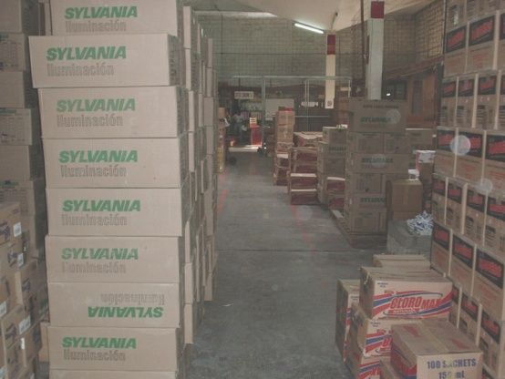
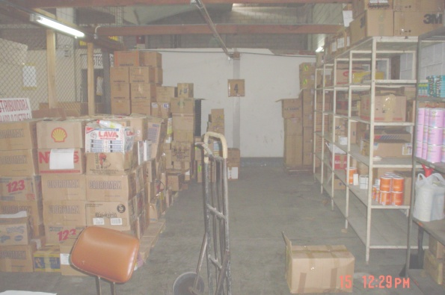
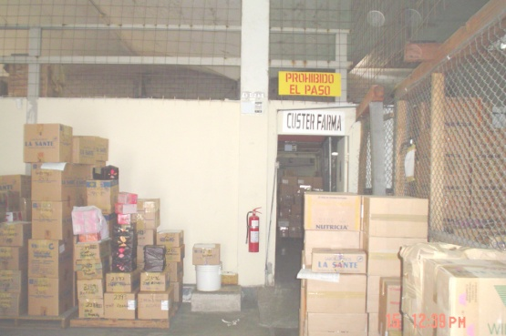
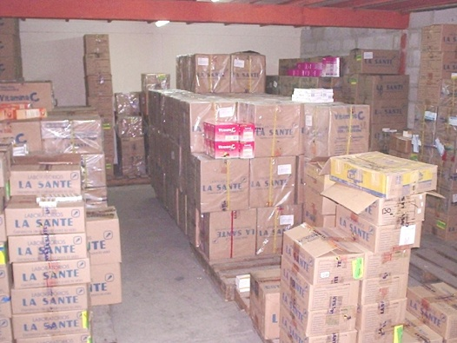
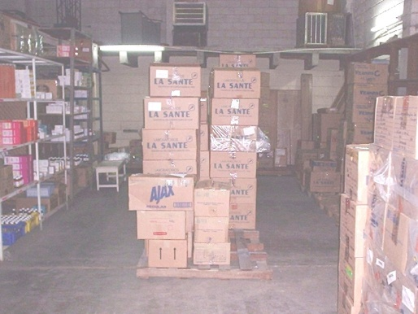
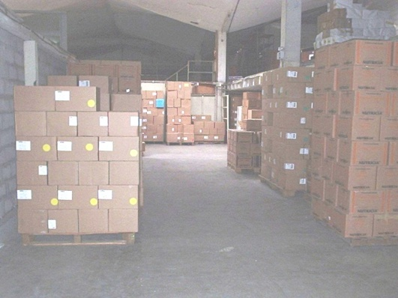
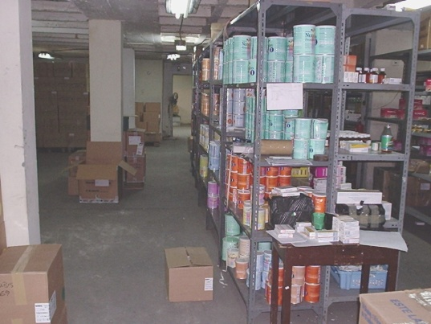
DIAGNOSTICO
Clientes y Proveedores
Productos y Servicios
Personas y Cultura
Instalaciones y Equipos
Procesos y Tecnología
Instalaciones y Equipos
Superficie:
1.302 m2

Slide 14
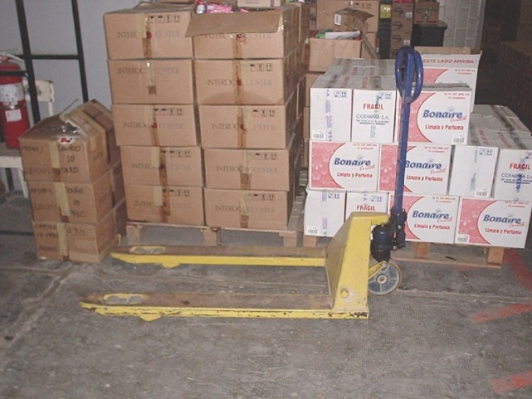
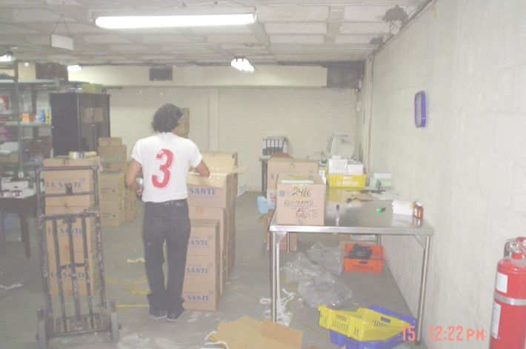
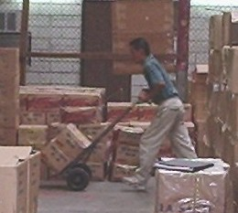
DIAGNOSTICO
Clientes y Proveedores
Productos y Servicios
Personas y Cultura
Instalaciones y Equipos
Procesos y Tecnología
Instalaciones y Equipos
1 carretilla hidráulica
Mesa de pedidos Farmacéutica
7 carretillas
1 camión 5 Ton

Slide 15
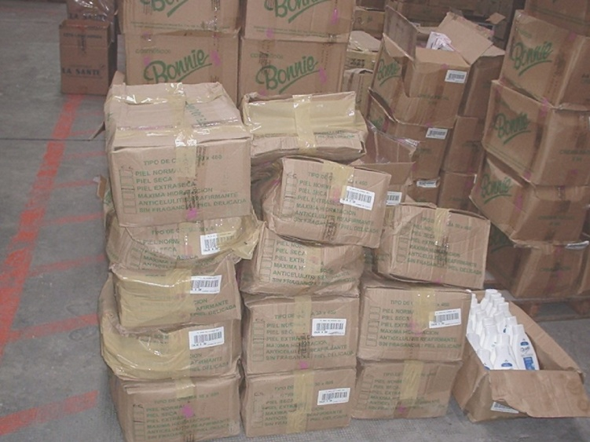
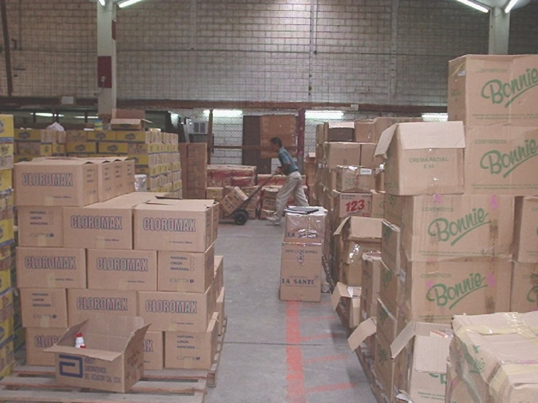
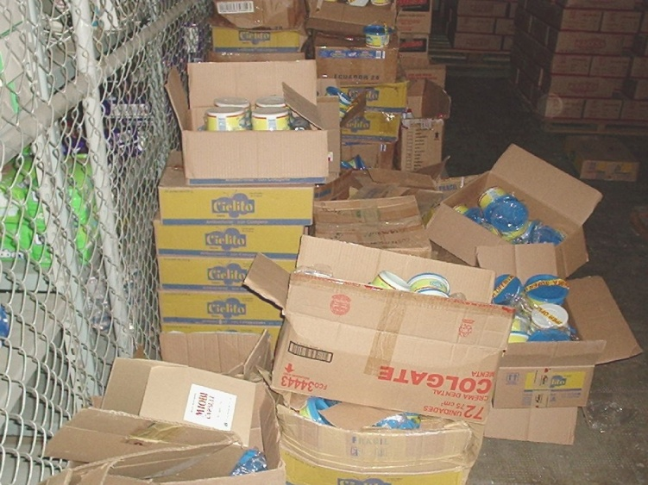
DIAGNOSTICO
Clientes y Proveedores
Productos y Servicios
Personas y Cultura
Instalaciones y Equipos
Procesos y Tecnología
Procesos y Tecnología
Ingreso de mercaderías
Ingreso de transferencias
Ingreso de importaciones
Producción de combos
Despacho a clientes
Liquidación de facturas de transportistas
Producción de reenvases
Gestión de devoluciones
Procesos

Slide 16
DIAGNOSTICO
Clientes y Proveedores
Productos y Servicios
Personas y Cultura
Instalaciones y Equipos
Procesos y Tecnología
Procesos y Tecnología
Tecnología
Sistema Expertus en ambiente WINDOWS
Módulo de Inventario
Módulo de Cuentas x Cobrar
Gastos mensuales:
Total: $17.426,35
Unitario: $0.0647

Slide 17
3. MARCO TEORICO

Slide 18
MARCO TEORICO
Adm. Bodegas
Norma ISO 9000
Marco Teórico
FUNCIONES
Recepción
Selección de órdenes
Despachos
Administración
PRINCIPIOS APLICABLES:
Organización por procesos
Métricas y objetivos
Sistema documental
  Política de calidad
  Objetivos de calidad
  Manual de calidad
  Procedimientos
  Registros
Satisfacción de las
necesidades del cliente
Identificación y trazabilidad
PRINCIPIOS:
Mejor unidad de carga
Ocupación cúbica
Minimizar movimientos
Controlar movimientos,
productos y ubicación
Ambiente seguro
Minimizar costos
Administración de bodegas
ISO 9000

Slide 19
4. DISEÑO DE LOS PROCEDIMIENTOS

Slide 20
DISEÑO DE LOS PROCEDIMIENTOS
Cadena de valor
Procedimientos
Recursos necesarios
Beneficios esperados
Cadena de Valor
Política de calidad:
“La misión de la operación es entregar los productos en buen estado y en la cantidad exacta que piden los clientes, en el lugar y momento en que lo requieran, a un costo competitivo”
Proveedores
Cl i entes
Recepción y almacenamiento
Consolidación
de
pedidos
Despacho a clientes
Administración:
Planificación de la operación,
Organización de actividades,
Dirección del personal,
Control de los proveedores y recursos

Slide 21
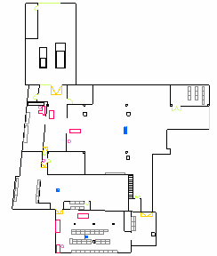

DISEÑO DE LOS PROCEDIMIENTOS
Cadena de valor
Procedimientos
Recursos necesarios
Beneficios esperados
Procedimientos operativos
1. RECEPCION Y ALMACENAMIENTO:
SKU 2
SKU 3
SKU 1
1. Estiba, revisión y conteo
Línea A
Línea B
Línea C
2. Transporte
3. Almacenamiento temporal

Slide 22
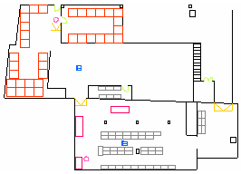
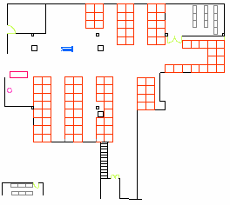
DISEÑO DE LOS PROCEDIMIENTOS
Cadena de valor
Procedimientos
Recursos necesarios
Beneficios esperados
Procedimientos operativos
1. RECEPCION Y ALMACENAMIENTO:
Línea de productos B
Línea de productos C
Línea de productos A
Stock de reserva
Stock delantero
CONSUMO:
Almacenamiento de tipo
volumétrico sobre palets
Ubicación ABC (semestral)
FARMACEUTICA:
Stock de reserva (paletizado, volumétrico, por lote)
Stock delantero (en perchas por lote)

Slide 23
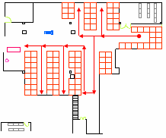

DISEÑO DE LOS PROCEDIMIENTOS
Cadena de valor
Procedimientos
Recursos necesarios
Beneficios esperados
Procedimientos operativos
2. CONSOLIDACION DE PEDIDOS
CONSUMO
FARMACEUTICA
EGRESO/ PEDIDO
XXX s
XXX xcsdsss
XXX xsdsdsds
A
A
Cliente B
A
Cliente A
Zona de despacho
Zona de Revisión CONSUMO
Zona de revisión FARMACÉUTICA

Slide 24


DISEÑO DE LOS PROCEDIMIENTOS
Cadena de valor
Procedimientos
Recursos necesarios
Beneficios esperados
Procedimientos operativos
3. DESPACHO DE PEDIDOS
Zona de carga
Primer pedido cargado para último cliente a entregar
Pedido xxx
Unidad CONSUMO
Último pedido cargado para primer cliente a entregar
Zonas de despacho
Unidad FARMACÉUTICA

Slide 25
DISEÑO DE LOS PROCEDIMIENTOS
Cadena de valor
Procedimientos
Recursos necesarios
Beneficios esperados
Procedimientos operativos
Indicadores de Gestión
Indicador | Cálculo | Frecuencia | Valor actual | Objetivo
% Producto en mal estado | (Unidades en mal estado / Unidades ingresadas) * 100 | Mensual | S.I. | 0 %
% Exactitud del sistema | (SKU´s con diferencias / SKU´s en el sistema) * 100 | Semestral | 37.1% | 0 %
% Cumplimiento del pedido | (Unidades despachadas / Unidades pedidas) * 100 | Mensual | 86.3% | 95 %
Número de Devoluciones | Devoluciones en el período | Mensual | 86 | 20
% de entregas a tiempo | (Número de entregas en la fecha solicitada por el cliente / Número de entregas realizadas en el período)*100 | Mensual | S.I. | 95%
Costo unitario | Costo total del período / (Unidades despachadas – Unidades devueltas) | Mensual | $0.074 | Controlar y Reducir

Slide 26
DISEÑO DE LOS PROCEDIMIENTOS
Cadena de valor
Procedimientos
Recursos necesarios
Beneficios esperados
Recursos necesarios
3 mulas hidráulicas por $1,200
2 carretillas-bandeja por $600
Inversión de $2,000
200 Etiquetas de identificación por $200
2 despachadores FARMAC. y 3 despachadores CONSUMO

Slide 27

DISEÑO DE LOS PROCEDIMIENTOS
Cadena de valor
Procedimientos
Recursos necesarios
Beneficios esperados
Beneficios esperados
Orden
Pérdidas de productos a 5%
Exactitud del inventario de 90%
Cumplimiento de pedidos de 95%
Incremento de ventas de $100,000 mensuales
Reducir a 20 devoluciones mensuales
Entregas a tiempo de un 95%
Ambiente organizado y controlado
Controlar y reducir costo unitario

Slide 28
5. CONCLUSIONES Y RECOMENDACIONES

Slide 29
5. CONCLUSIONES Y RECOMENDACIONES
Conclusiones
Las principales deficiencias de la operación son:
  Baja disponibilidad de stock.
  Impuntualidad en los despachos y tiempo de entrega
  Cumplimiento de los pedidos entre 84 y 87%
  Devoluciones entre 3 y 16%
Para mejorar una operación descontrolada es necesario primero garantizar una consistencia y uniformidad en las distintas actividades de trabajo, lo cual se obtendrá diseñando procedimientos operativos
Los principios elegidos para diseñar el procedimiento de recepción y almacenamiento son recibir e ingresar solamente los productos que estén en buen estado. En la unidad Consumo se eligió un almacenamiento volumétrico con ubicación ABC. En Farmacéutica se eligió mantener un stock de reserva con almacenamiento volumétrico separado por lotes y un stock delantero con almacenamiento en perchas.

Slide 30
5. CONCLUSIONES Y RECOMENDACIONES
CONCLUSIONES
Los principios elegidos para diseñar el procedimiento de consolidación de pedidos son ubicar y tomar únicamente los productos solicitados y en la cantidad indicada, seguir una ruta que permita reducir movimientos utilizando medios de transporte que maximicen la unidad de carga. En Consumo se sigue una ruta arrancando por las líneas tipo C, luego las B y finalmente las A, el medio de transporte es la mula hidráulica. En Farmacéutica se deberá recorrer todas las perchas con una carretilla-bandeja. Señalizar los bultos.
Los principios elegidos para diseñar el procedimiento de despacho son cargar los productos de tal manera que no se dañen durante el transporte. Cargar los productos de tal manera que permita la eficiencia de los despachos.
Los beneficios esperados son:
  Reducción de costos y un mejor nivel de servicio de la función logística de la corporación en disponibilidad de stock, cumplimiento de despachos y tiempo de entrega.

Slide 31
5. CONCLUSIONES Y RECOMENDACIONES
Recomendaciones
Se recomienda hacer una encuesta semestral a los clientes similar a la realizada para la presente tesis. Esto permitirá medir los resultados de la implementación de los procedimientos e identificar mejoras posibles dentro de la operación.
Capacitar al personal de la bodega en los productos y en operaciones de bodega para que aumente la eficiencia de su trabajo y propongan mejoras a la operación.
Establecer pedidos mínimos para disminuir costos y acordar con el área comercial (posterior a un análisis de tiempos), el lead time de la función logística para prometer un período concreto a los clientes, el cual les permitirá hacer una mejor reposición de stock.
Revisar las tasas de rotación de los productos por líneas para disminuir el efecto financiero corporativo causado por el inventario de la bodega.
Analizar un posible rediseño de las instalaciones de la bodega para mejorar la organización y accesos a las zonas, principalmente de los productos de la unidad de negocio Farmacéutica.
Se recomienda un seguimiento de los procedimientos planteados para determinar su real efecto dentro de la empresa.

Slide 32
¡GRACIAS POR SU ATENCION!

